Slide 1
Муниципальное казенное общеобразовательное учреждение
Островского района Костромской области
«Островская средняя общеобразовательная школа»
Выполнила: учитель русского языка и литературы
Жукова Юлия Сергеевна
«Формы и методы контроля в условиях введения в ФГОС нового поколения»
Выдающиеся личности формируются не посредством красивых речей, а собственным трудом и его результатами.
А. Эйнштейн

Slide 2

Философия портфеля.
Портфель достижений - это способ фиксирования, накопления и оценки индивидуальных достижений обучающегося в определенный период его обучения (учебная, творческая, социальная, коммуникативная и др. деятельность).
ФОРМУЛА:
аттестат + портфель =
= образовательный рейтинг выпускника школы

Slide 3
Как выглядит портфель?
Папка на «кольцах» с файлами
Папка по разделам
Автобиографические данные
Результаты учебного процесса
Грамоты
Коллекция разнообразных исследований
Коллекция творческих работ

Slide 4
Разделы и документы:
автобиография, резюме или анкетные данные
аттестат об основном общем или полном среднем образовании
сводную ведомость годовых оценок по предметам за 2-11 класс
выписку о результатах экзаменов
грамоты и дипломы за участие в конкурсах, соревнованиях, конференциях различного уровня
сертификаты, перечень курсов по выбору и факультативов
характеристику классного руководителя, отзывы об участии в общественной жизни, благодарности и рекомендации
тематику творческих и научно-исследовательских работ (или сами работы)
эссе «МОИ ЖИЗНЕННЫЕ ПЛАНЫ»

Slide 5
Приложение II. Анкетные данные
Анкетные данные:
Фамилия: Имя: Отчество:
Дата и место рождения:
Место учебы: Директор учреждения:
Классный руководитель:
Домашний адрес: ………………………….Телефон…………………………
Электронная почта:
Родители (Ф.И.О., место работы, должность)
Мать: Отец:
Изучаемый иностранный язык:
Владение ПК: WORD, EXCEL, POWER POINT –
Дополнительные сведения:
Автобиография:
Я, …. , родился ……. (дата) в…. (место рождения)…. .. в семье…(например служащих), национальность……. . В……. году поступил на обучение в……. . В настоящее время являюсь учеником…… класса. Увлекаюсь ……. предметами. Выполняю ….. поручение…….Дополнительно занимаюсь в…..
После окончания учебы собираюсь поступить в………… и получить профессию……

Slide 6
Приложение III. Пример ведомости итоговых годовых отметок (5-9 класс)
Предметы | 5 класс | 6 класс | 7 класс | 8 класс | 9 класс
Русский язык
Литература
Математика
Алгебра
Геометрия
История России
Всеобщая история
Обществознание
Природоведение
География
Биология
Иностранный язык
Изобр. искусство
Музыка
Черчение
Физика
Химия
Технология
Физ. культура
6

Slide 7
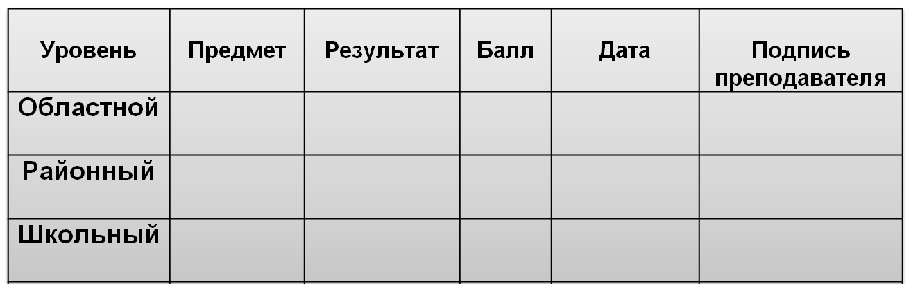

Приложение IV. ПРЕДМЕТНЫЕ ОЛИМПИАДЫ

Slide 8
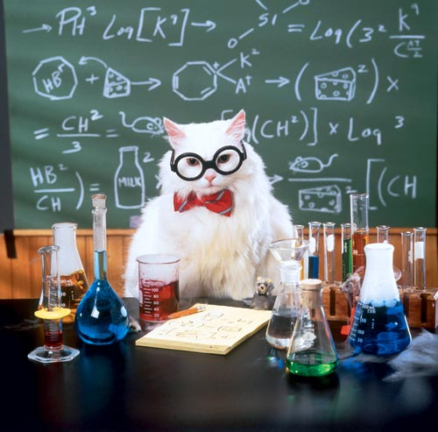
Приложение V.
НАУЧНО-ИССЛЕДОВАТЕЛЬСКИЕ РАБОТЫ И ПРОЕКТЫ.
№ п/п | Тема | Уровень участия, мероприятие | Дата | Результат | Подпись педагога

Slide 9




СВЕДЕНИЯ ОБ УЧАСТИИ В ТВОРЧЕСКИХ КОНКУРСАХ И ФЕСТИВАЛЯХ, СПОРТИВНЫХ СОРЕВНОВАНИЯХ.
№ п/п | Вид мероприятия | Уровень МЕРОПРИЯТИЯ | Дата | Достигнутый результат | Подпись преподавателя

Slide 10

Приложение VI. ПОСЕЩЕНИЕ КУРСОВ ПО ВЫБОРУ, ФАКУЛЬТАТИВОВ, ЭЛЕКТИВНЫХ КУРСОВ, КУРСОВ В УЧРЕЖДЕНИЯХ ДОПОЛНИТЕЛЬНОГО ОБРАЗОВАНИЯ.
№ п/п | Название курса | Количество часов | Результаты деятельности | Подпись педагога
1 2 3 4 5

Slide 11
Для чего все это нужно?
поддерживать и стимулировать учебную мотивацию школьников;
создавать ситуацию успеха для каждого обучающегося;
развивать навыки рефлексивной и оценочной деятельности обучающихся;
формировать умение учиться - ставить цели, планировать и организовывать собственную учебную деятельность;
закладывать дополнительные предпосылки и возможности для успешной специализации;
сохранять результаты достижений обучающихся – учебных и внеучебных – в течение периода обучения в школе;
подтверждать эффективность труда учителя при аттестации.

Slide 12
Лучше меньше, да лучше.
Важно! Главное - помочь ученику разобраться в том, каковы истинные интересы и возможности ученика, а вовсе не в том, чтобы создать формально увесистую папку документов.

Slide 13
Устная контрольная работа
Учащимся раздается 5 – 6 вариантов карточек, содержащих вопросы по пройденной теме.
В течение 6 –8 минут учащиеся обдумывают устные ответы на вопросы. Затем вызывается один из учащихся, а его дополняют те, у кого карточки того же варианта. Этот способ позволяет повторить довольно быстро какую-то небольшую тему и оценить ее усвоение большим количеством учащихся.

Slide 14
Инновационный диктант
Каждый обучающийся перегибает пополам четверть тетрадного листа. На верхней и нижней частях листов пишется фамилия и номер варианта. Ответы записываются на двух половинах. После окончания диктанта обучающиеся сдают одну часть листа преподавателю. Сразу начинается проверка.

Slide 15
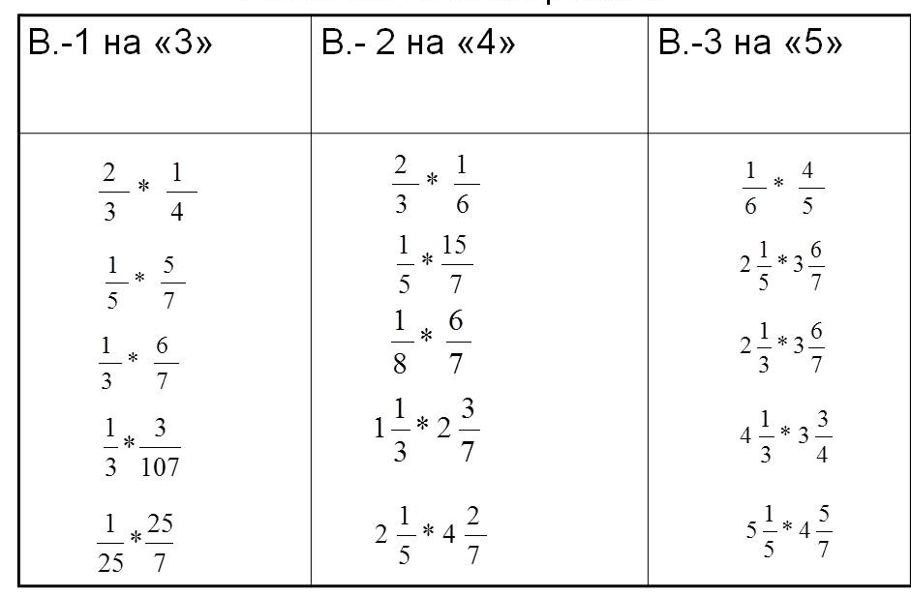
Дифференцированная проверочная работа

Slide 16
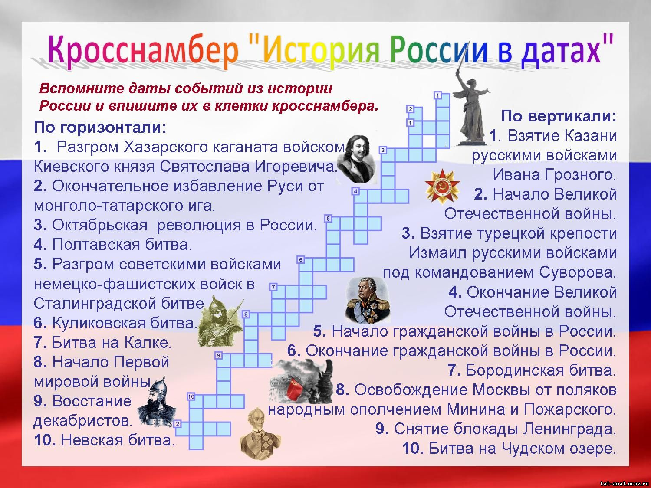

Slide 17
Зачетная форма организации контроля знаний обучающихся
Основное преимущество бригадного способа зачета – четкая схема опроса: понятно кто и кого должен опрашивать. Кроме того, менее успевающие обучающиеся имеют возможность прослушать отчет бригадира и одной-двух пар. При этом обучающиеся опрашивают даже строже, чем преподаватель.

Slide 18
Тестовые задания
Тестовые задания удобно использовать при организации самостоятельной работы обучающихся в режиме самоконтроля, при повторении учебного материала. Тесты с успехом можно использовать наряду с другими формами контроля.

Slide 19
Тесты перекрёстного выбора
В них предлагается сразу несколько заданий и несколько ответов к ним. Количество ответов рекомендуется планировать несколько больше, чем заданий. В результате обучающийся должен предоставить цепочку двузначных чисел. Эти тесты также могут быть однозначными и многозначными.

Slide 20
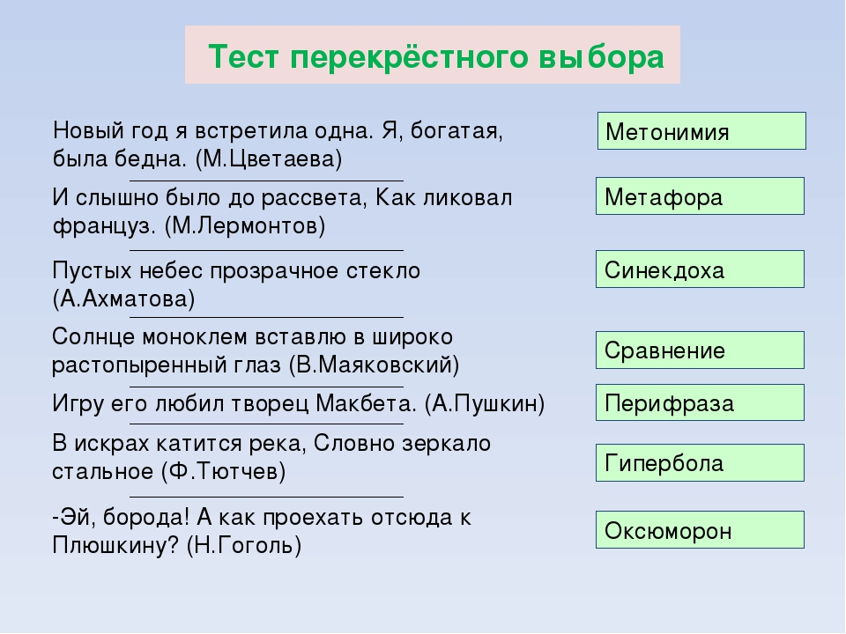

Slide 21
